Slide 1
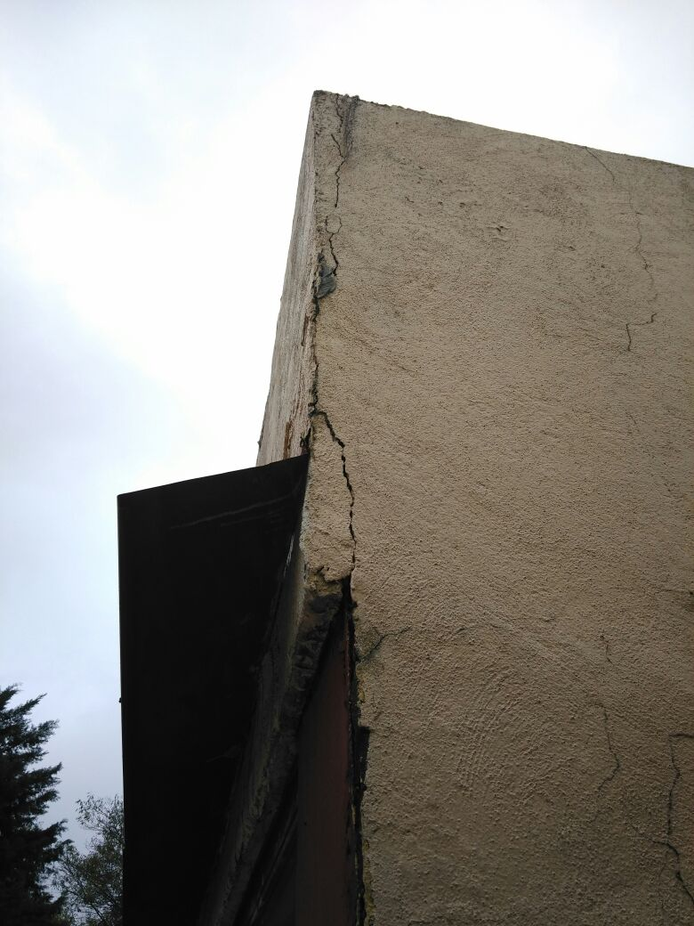
INSTITUTO MEXICANO DEL SEGURO SOCIAL DELEGACION SUR DEL DISTRITO FEDERAL
ZONA I
GUARDERIA 30.- CUARTEADURAS EN PLAFONES Y MUROS, DESPRENDIMIENTO DE AZULEJOS EN BAÑOS.. . (30 M2 APROX)

Slide 2
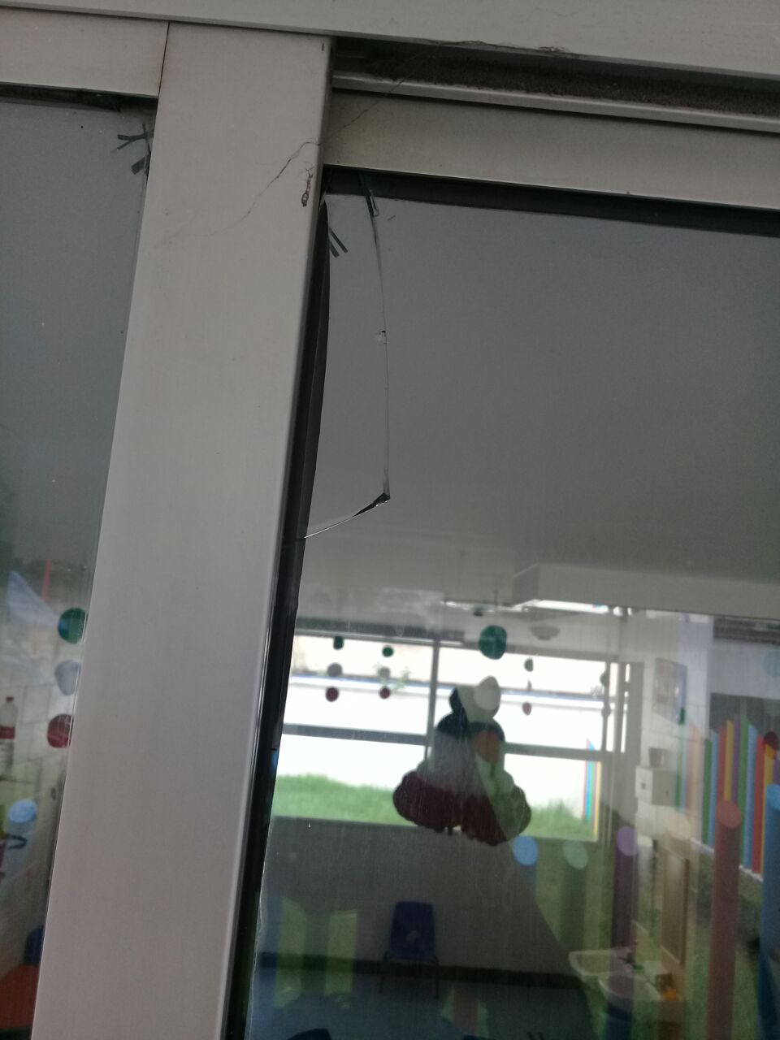
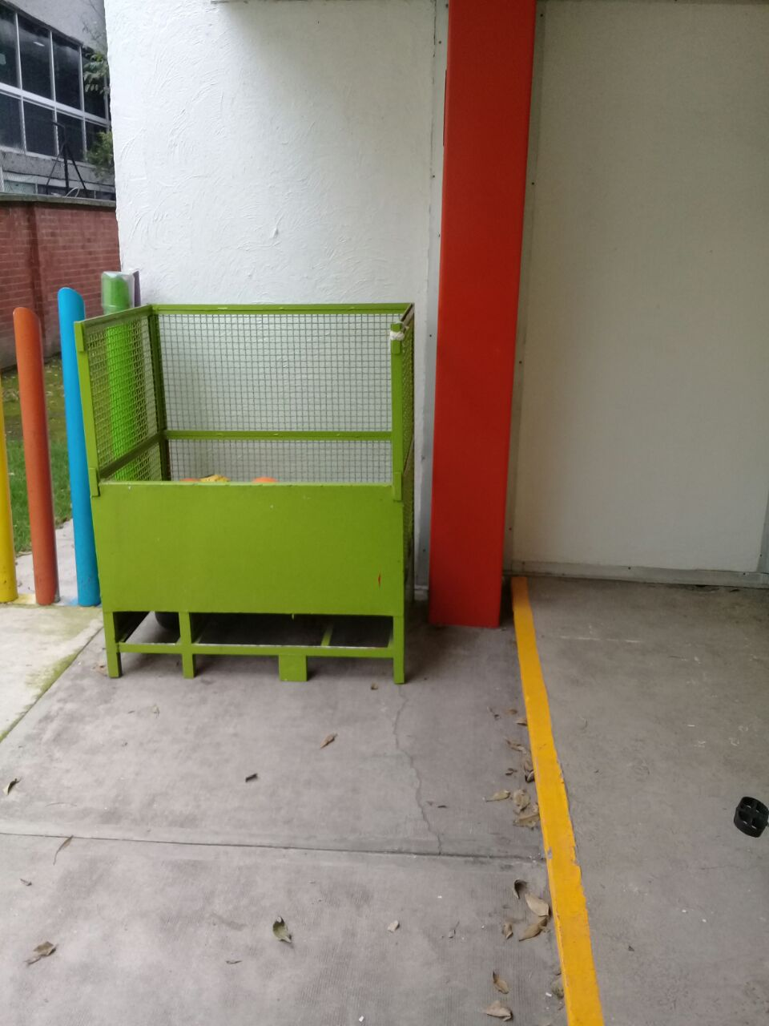
INSTITUTO MEXICANO DEL SEGURO SOCIAL DELEGACION SUR DEL DISTRITO FEDERAL
ZONA I
GUARDERIA 30.- CUARTEADURAS EN LOSAS Y CRISTALES ESTRELLADOS (30 M2 APROX DE LOSA Y 10M2 DE CRISTAL.)

